Slide 1
Открытый Московский региональный конкурс детского научного-фантастического и космического творчества
«Эра фантастика -24»
Исследовательская космическая станция
.Работу выполнил Кравцов Святослав 12 лет .
МАОУ СОШ№14 г.о.Балашиха
То Компьютерное моделирование
Учитель – Кученов Г.Г.

Slide 2
Для чего нужна моя космическая станция
Моя космическая станция необходима для исследования планет и их спутников. Это не мобильная станция, она не создана для перемещения и перевозки. Чтобы не пересылать еду с другой планеты там установлена гигантская теплица. Также там установлен техцентр, для ремонта луноходов, шаттлов, ракет, спеццентров и др. Для сбора энергии, там установлены солнечные батареи, а для сохранении энергии имеются огромные аккумуляторы.

Slide 3
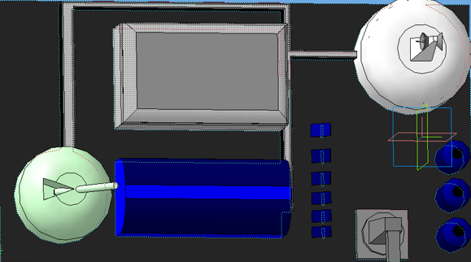
Станция. Вид сверху.
1
Астрономический центр
4
Теплица
5
Тоннель
2
Технический центр
6
Подъемный кран
3
Исследовательский центр
7
Аккумуляторы
4
5
3
7
1
2
6

Slide 4
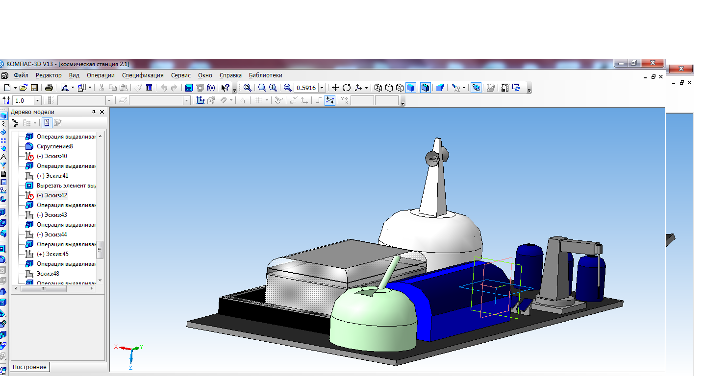
Вид с первой стороны

Slide 5
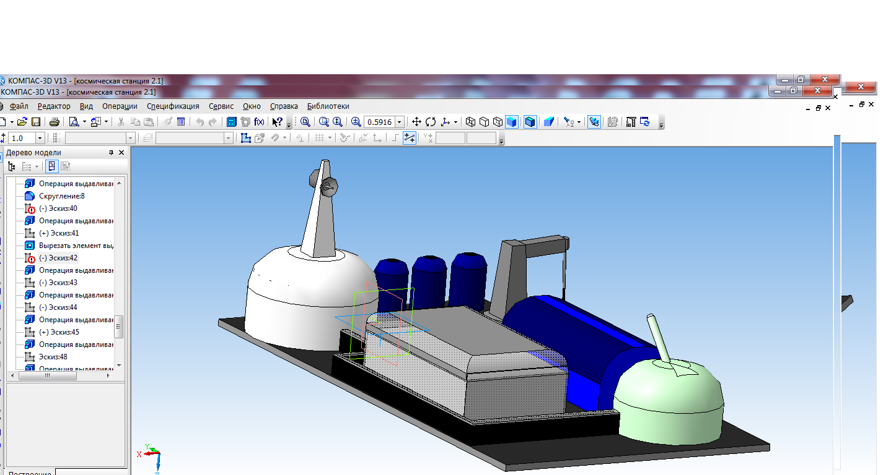
Вид со второй стороны

Slide 6
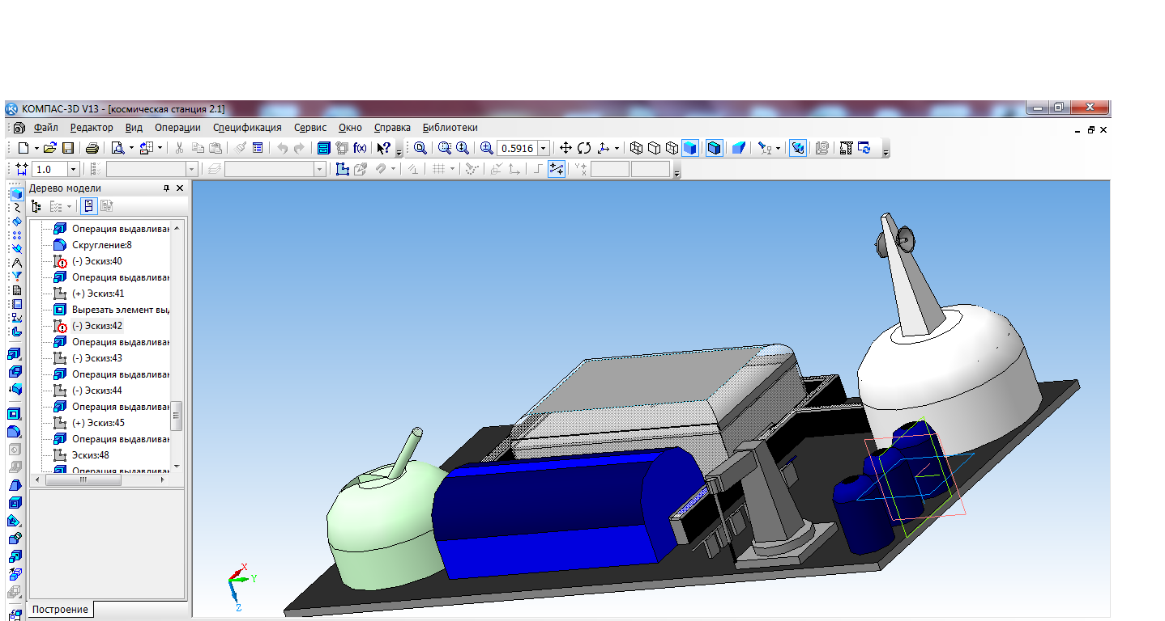
Вид с третей стороны

Slide 7
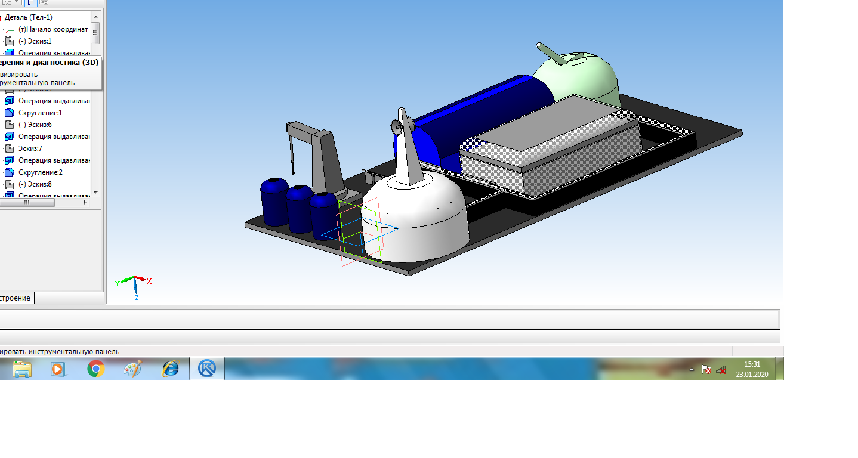
Вид с четвёртой стороны

Slide 8
За внимание.
Спасибо.

